Slide 1

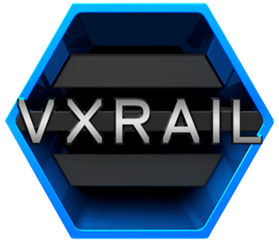


INTÉGRATION ET DÉPLOIEMENT D’UN ENVIRONNEMENT VMWARE SUR LES PLATES-FORMES DELL VXRAIL : LA PUISSANCE ET LA RÉSILIENCE D’UN CLOUD DANS UN SERVEUR DE BUREAU
Département technique de Namur
Section TI-3B-B
Finalité Technologie de l’informatique
Année 2023 – 2024
Élève : DHAIMI Vincent
Promoteur : M. PETEN Jean-Pol
Maitre de stage : M. DEBEER Eric
Référent : M. LAURENT Francois

Slide 2
Introduction

Slide 3
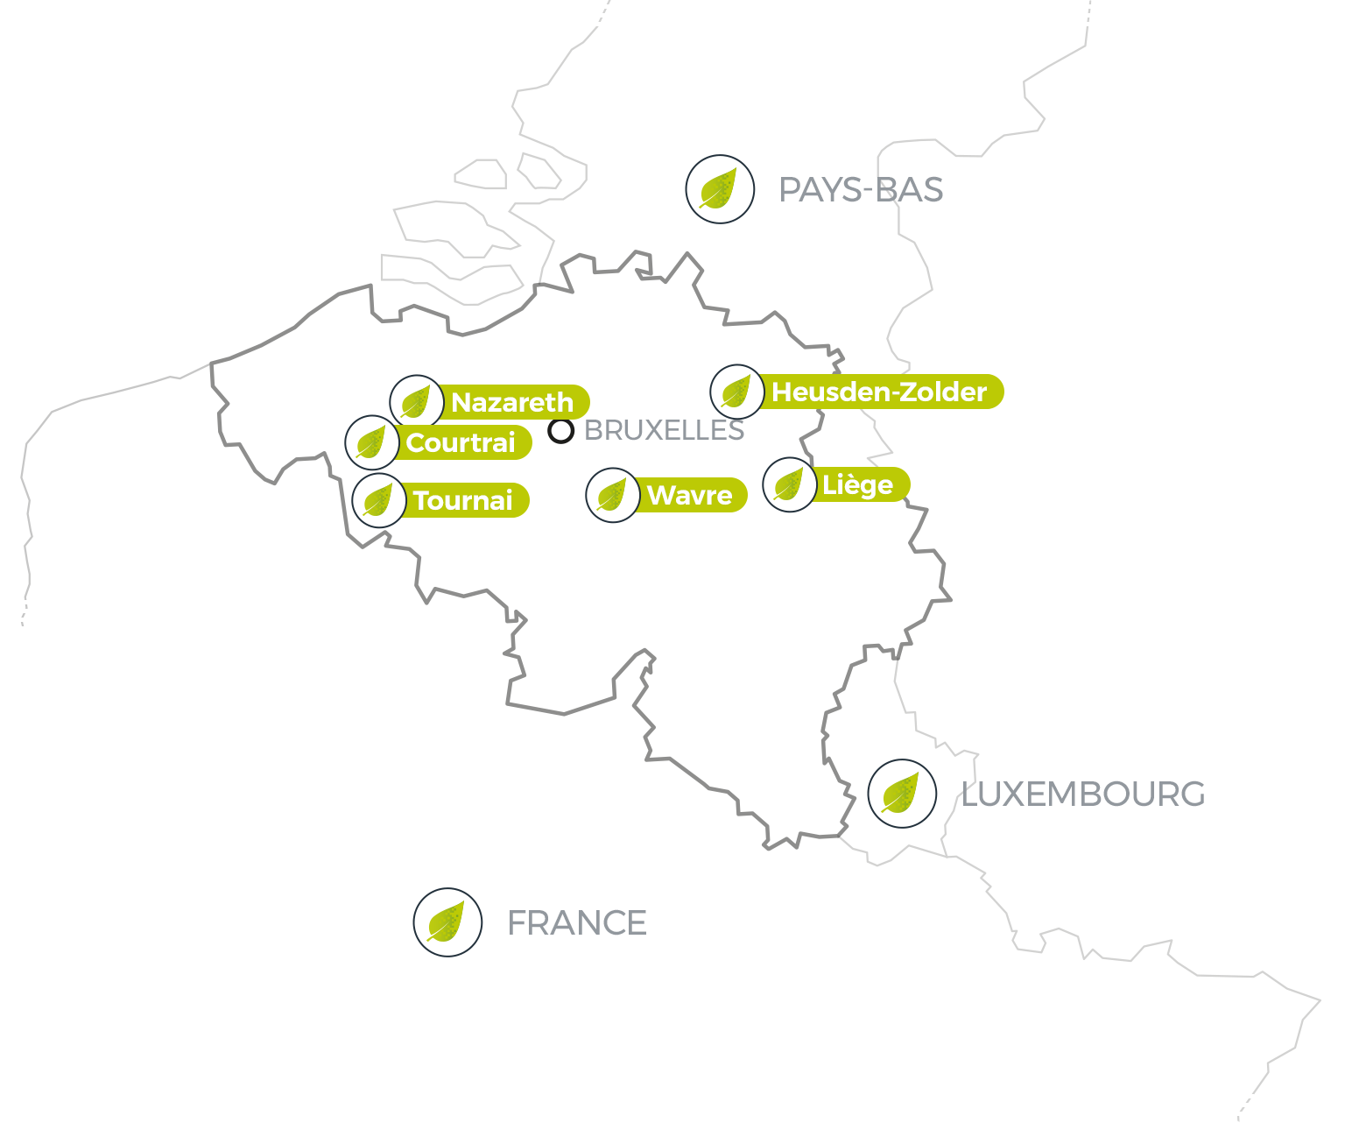
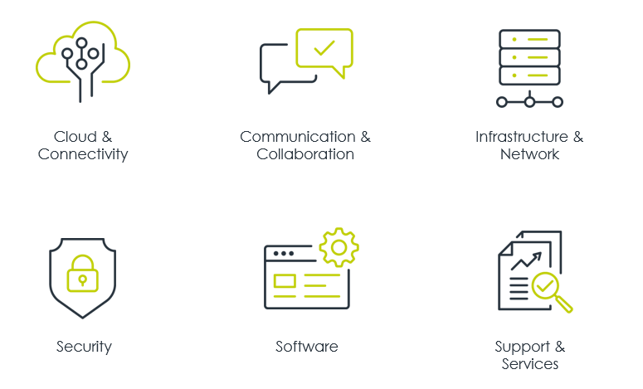


Présentation de l’entreprise
Fondé en 1992
Pratique 6 services
Incorporé depuis 2020 dans les rangs de Trustteam
Changement de nom en Trustteam Wavre
Notes:
Crée en 1992, Nexis est une société de consultance qui excelle dans la livraison et l’installation d’infrastructure ICT (Tech de l’information et de la communication) ainsi que le support client. On retrouve dans les services fournit par l’entreprise par exemple tout ce qui touche aux Infrastructures et service Réseaux, à la Sécurité, aux Cloud ou encore la partie support avec du Helpdesk.
En 2020, Nexis a rejoint la société Trustteam et le changement de nom c’est fait durant le stage. Trustteam a été créé en 2002 à Courtrai, elle accompagne ses clients de toute taille et de tout secteur d'activité dans la transformation numérique de leurs organisations. On retrouve la société dans plusieurs lieux en Europe.

Slide 4
Objectif du stage
Le but de ce stage est de mettre en place un cluster hyperconvergé basé sur la technologie VMware. Ce cluster tournerait des workloads virtualisés et devra offrir un haut niveau de sécurité et de disponibilité.
Analyse des différentes éditions disponibles et une réalisation d'une comparaison des fonctionnalités.
Définition des architectures requises pour le cluster hyperconvergé.
Prise en main du matériel de type entreprise, y compris les serveurs et les commutateurs.
Réalisation de tests d'acceptation et de validation pour démontrer la robustesse de la solution proposée.
Mise en place de fonctionnalités de sécurité de VMware, notamment VMware NSX, l'approche en matière de cybersécurité.
Documentation du projet, y compris les spécifications techniques et les procédures d'exploitation.
Analyse théorique de vSan et VxRail.
Analyse des licences VMware vSphere et vSan.
Création des schémas physiques du projet.
Création d'un plan d'adressage IP.
Établissement d'une timeline du projet.
Notes:
L’objectif du stage est donc de mettre en place un cluster hyperconvergé basé sur la technologie de VMware. La société a proposé ce stage pour se mette à jour par rapport à la nouvelle version et aux différentes options qui en découle.
une feuille de routes c’est naturellement fait. On retrouve entre autres :
- dans un premier temps une recherche et documentation sur le sujet de l’hyperconvergence.
- ensuite une découverte et une documentation des différentes technologies proposées par VMware (comme vSphere, vSan, NSX et vCenter)
- viens après la découverte et la documentation du matériel physique HCI.
- la mise en place de test pour assurer la disponibilité des charges de travail ainsi que le stockage.
- on retrouve aussi de la documentation générale pour le stage comme le plan d’adressage et un de logique, la documentation de la technologie VMware et du matériel DELL ou encore une timeline du projet.

Slide 5
Partie théorie
Quesqu’une infrastructure hyperconvergée ?
Quel sont ces avantages et ces inconvénients ?
Dans quel cas retrouve-t-on l’utilisation d’un environment HCI ?
Quels sont les acteurs majeurs du secteur ?
Suite de logiciel VMware

Slide 6
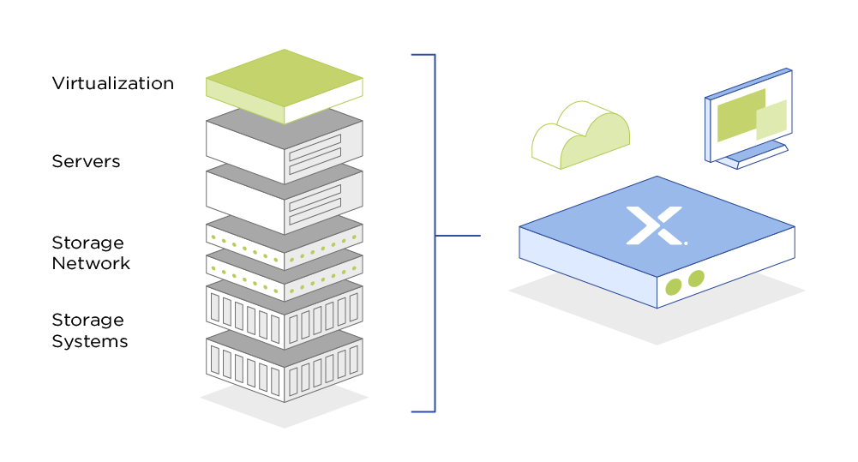
Quesqu’une infrastructure hyperconvergée ?
Notes:
L'hyperconvergence dans le domaine de l'informatique est une approche qui cherche à unifier les ressources.
Une infrastructure hyperconvergée est une plateforme qui sera définie par logiciel qui intègrera le stockage, le calcul, la gestion du réseau et la virtualisation au sein d'un système unique.
Donc typiquement, c’est constitué de plusieurs serveurs appelés nœud, chacun doté de son propre stockage local et de sa puissance de traitement. Ces serveurs sont regroupés et gérés comme une entité unique dite cluster.
On retrouve deux grandes utilisations de l’HCI, dans les infrastructures cloud et celles plus pour du Compute & Storage.

Slide 7
Quel sont ces avantages et ces inconvénients ?
Avantages
Inconvénients
Modularité et évolutivité
Disponibilité et accessibilité
Gain de place
Centralisation de la gestion
Complexité d’intégration
Complexité technique
Coût initial
Inadéquation du lieu
Notes:
A1. La solution offre aux entreprises le choix de commencer avec une configuration de taille adaptée à leurs besoins et la faire évoluer au fur et à mesure. Cela permet une adaptation facile aux changements dans l'entreprise sans nécessité de migrations ou de remplacements majeurs.
A2. En regroupant divers éléments en une seule solution, l'HCI permet de réduire l'espace physique nécessaire. Cela peut être particulièrement avantageux dans des environnements où l'espace est limité et ou coûteux.
A3. Conçue pour fournir une haute disponibilité grâce à la redondance intégrée au niveau matériel et logiciel. La technologie assure en cas de panne, d’automatiquement migrer les charges de travail vers d'autres nœuds de l'infrastructure, garantissant ainsi la continuité des opérations.
A4. La gestion centralisée de l'infrastructure par le biais d’un gestionnaire permet une administration plus efficace. Les administrateurs peuvent gérer tous les aspects de l'infrastructure à partir d'une seule interface.
Certains aspects peuvent être vue comme inconvénients:
I1. L’intégration d’un nouvel environnement HCI peut selon le matériel déjà en place, être compliqué voir demander des migration et remplacement volumineux.
I2. Bien que l'HCI offre de nombreux avantages et optimisations, sa mise en œuvre et sa gestion peuvent devenir rapidement complexes, nécessitant des compétences techniques avancées pour configurer, surveiller et optimiser l'infrastructure.
I3. Sur le long terme, l’environnement offre des économies certaines sur le budget, en termes d'efficacité opérationnelle où de gestion simplifiée mais les coûts initiaux d'acquisition et de mise en œuvre peuvent être significatifs et cela peut représenter un obstacle financier pour certaines entreprises.
I4. Dans certains cas, l'architecture HCI peut ne pas être parfaitement adaptée à l'environnement physique où elle est déployée, ce qui peut nécessiter des ajustements ou des investissements supplémentaires pour assurer la couverture du réseau ou l’alimentation électrique.

Slide 8
Dans quel cas retrouve-t-on l’utilisation d’un environment HCI ?
VDI
Base de données
IA et Deep Learning
Application conteneurisée (Docker | Kubernetes)
Cloud privé ou hybride

Slide 9
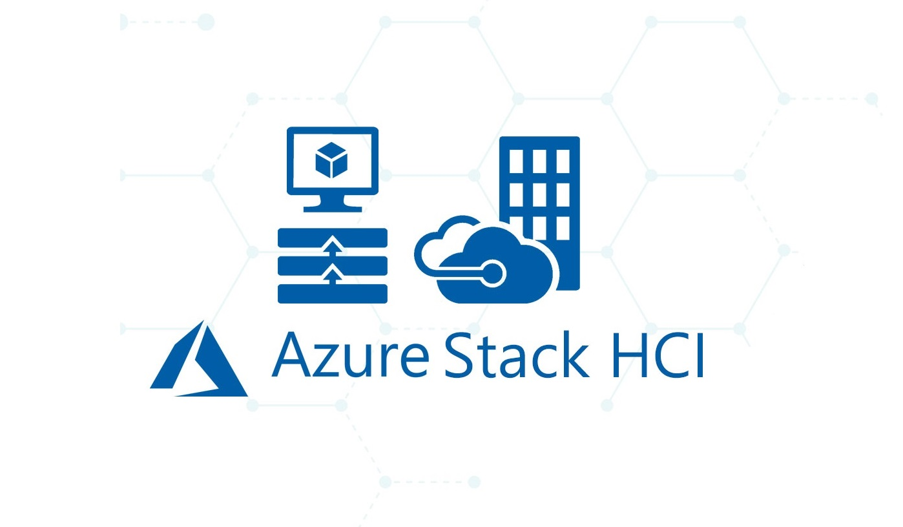
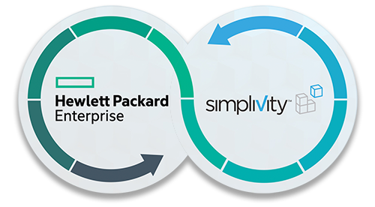
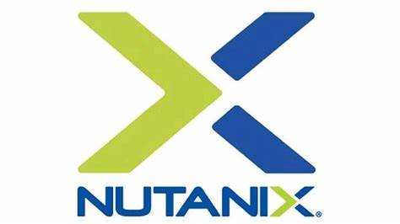
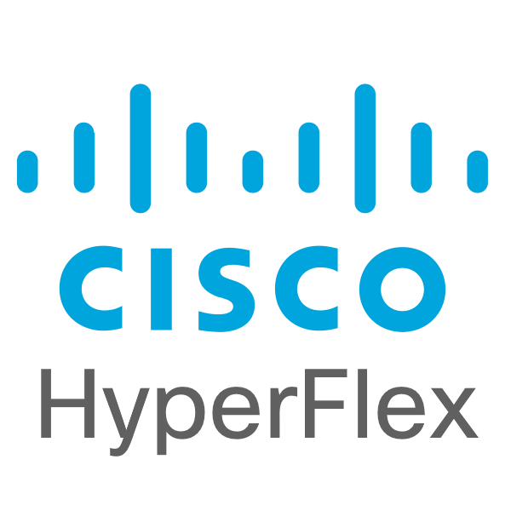
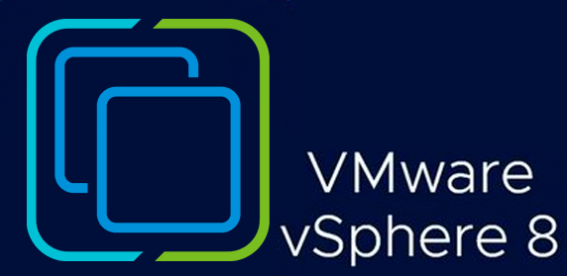
Quels sont les acteurs majeurs du secteur ?
Notes:
Pour ce stage se sont des logiciels VMware qui ont été utilisées.
On retrouve deux éditions majeures chez VMware: vSphere Foundation et Cloud Foundation.
VSphere sera plus orienté pour les entreprises qui cherche a consolidé et optimisé leur environnement, cette suite est parfaite pour les charges de travail les plus exigeante.
Cloud Foundation quant à lui est une solution de logiciels pour environnement cloud Iaas ou pour les entreprises qui cherche à faire leur cloud privé.

Slide 10
Suite VMware

Slide 11
Composant clés de l’écosystème
vSphere ESXi Hypervisor
Hyperviseur de type 1
Performances élevées et exploitation optimisée des ressources
vCenter Server
Point centrale de l’inventaire vSphere
Interface graphique
Administration centralisée
Notes:
Hyperviseur de type 1 ou barre-métal et donc c’est une solution directement installé sur le matériel.
ESXi offre des Performances élevées et une exploitation optimisée des ressources.
vCenter Server quant à lui est le point central de l’environnement. c’est le gestionnaire des nœuds et des clusters. L’accès se fait via une interface web qui utilise des requêtes API pour communiquer avec tous les éléments de l’environnement.
On y retrouve une gestion centralisée et une supervision complète des éléments.

Slide 12
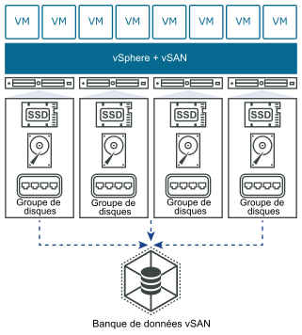
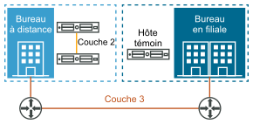
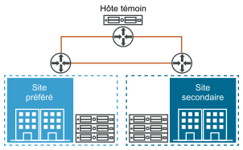
vSan
Cluster standard
Cluster a 2 nœuds
Cluster étendu
Notes:
Le système vSan permet de combiner les capacités de stockage de plusieurs serveurs physiques afin de créer un espace de stockage partagé et hautement disponible.
Son principe est d’agrège les périphériques locaux ou directement connectés à un cluster pour former un pool de stockage partagé sur tous les hôtes du cluster vSan.
Selon le type d’infrastructure, on retrouve trois versions d’un cluster vSan.
Le cluster standard qui est composé d’au moins trois hôtes résident sur un site unique et sont connectés au même réseau.
Le cluster a 2 nœuds qui est couramment utilisés dans des environnements de bureaux distants ou de succursales, où un nombre limité de charges de travail est exécuté mais nécessite une disponibilité élevée.
La configuration d’un cluster a deux nœuds se compose de deux hôtes situés au même endroit, connectés au même réseau, et utilise un troisième hôte comme témoin, qui peut être situé à distance.
Le cluster étendu, ce type de configuration garantit une résilience face à la perte d'un site complet. C’est-à-dire que l’on a sur chacun des site une configuration identique et que l’on rajoute un hôte ailleurs.
Ce dernier joue le rôle de témoin dans les situations où une partition réseau survient entre les deux sites de données. .

Slide 13
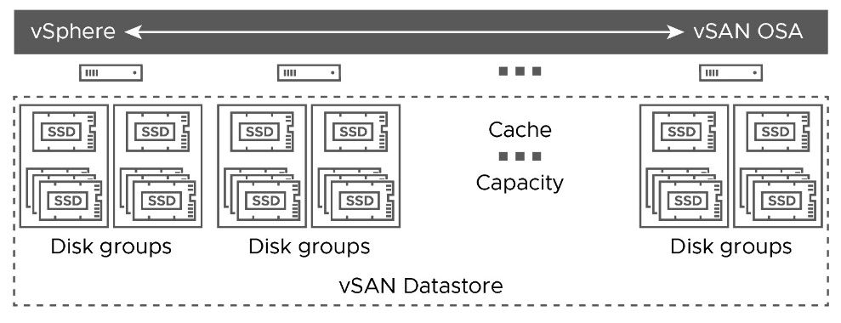
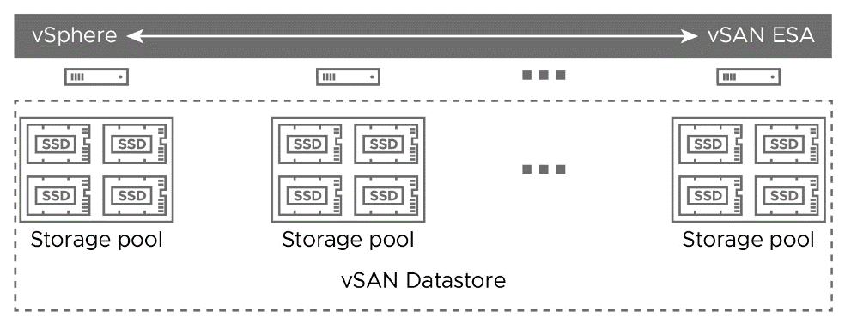
vSan OSA ou ESA ?
ORIGINAL STORAGE ARCHITECTURE
EXPRESS STORAGE ARCHITECTURE
Compatible avec une grande variété de composant
Composé d’au moins un disque flash et d’un ou plusieurs disques de capacité
Crée pour la technologie NVMe
Composé d’au minimum 4 disques flash

Slide 14
VMware NSX

Slide 15
Autres solutions dans la suite vSphere

Slide 16
Réalisation du stage

Slide 17
Timeline du projet
Recherche & Documentation
Mise en place du réseau
Préparation des serveurs
Configuration du cluster
Mise en place de test
Installation de vCenter

Slide 18
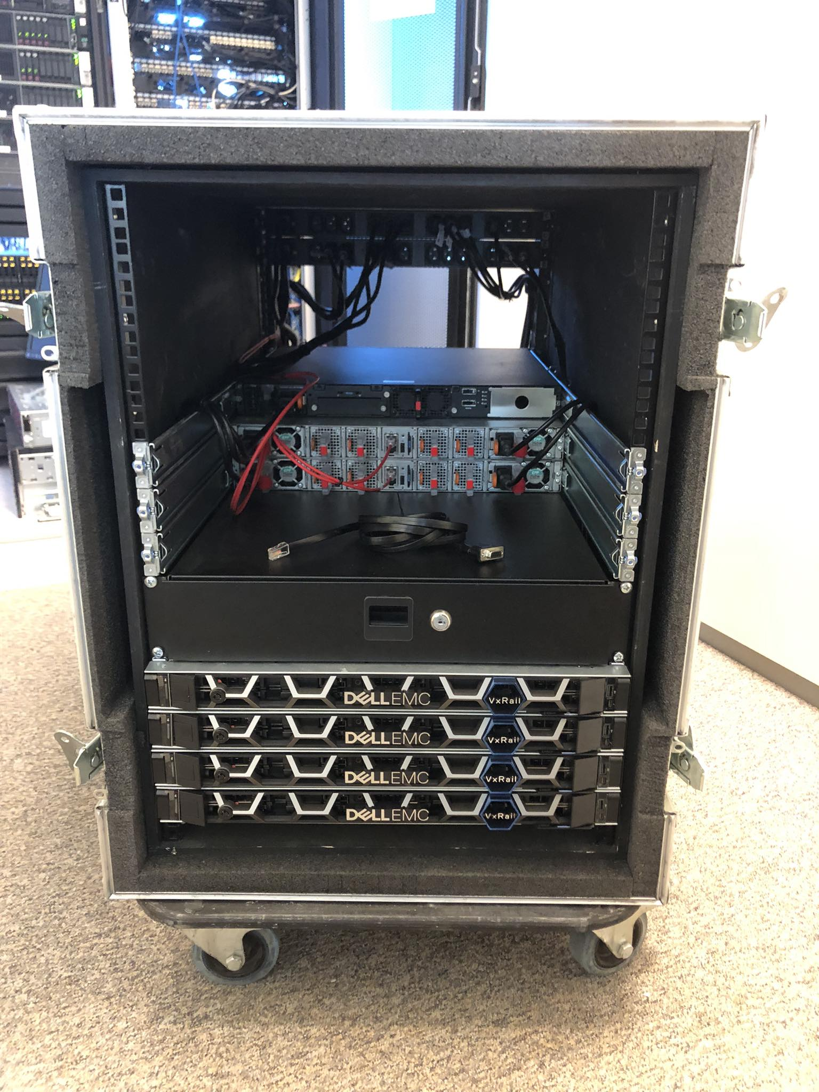
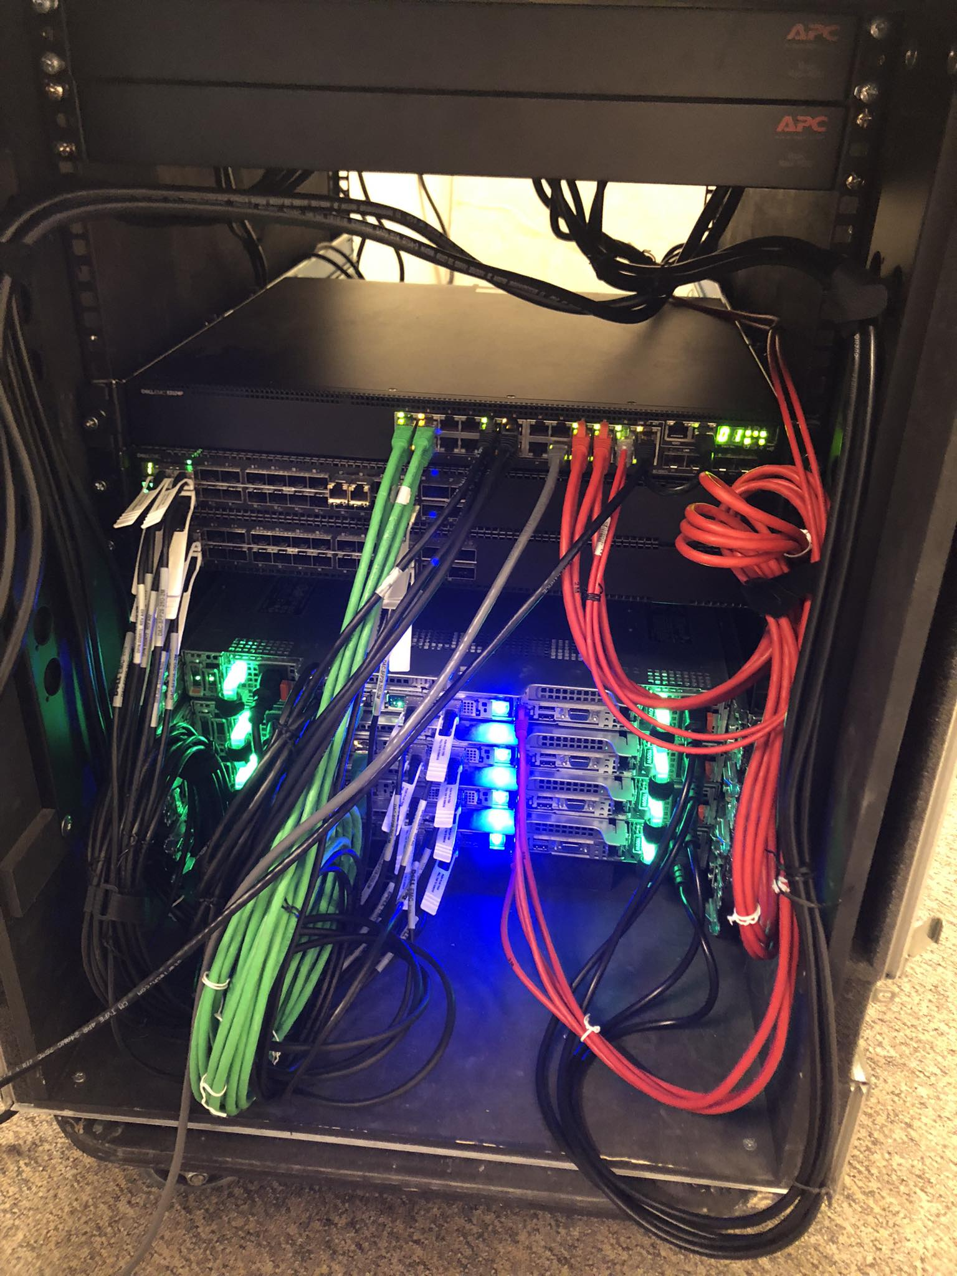
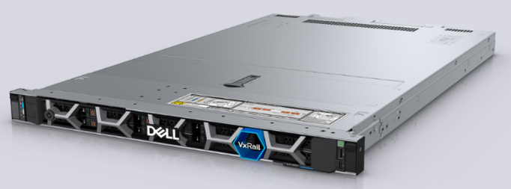
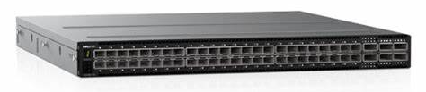
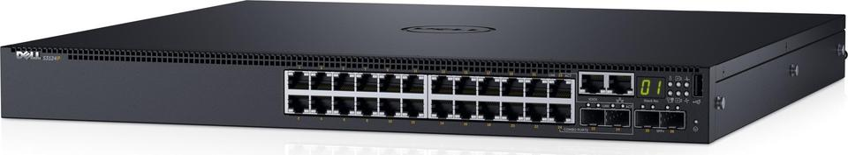
Matériel mis à disposition
DELL VxRail E660
DELL PowerSwitch S5224F-ON
DELL Networking S3124P

Slide 19
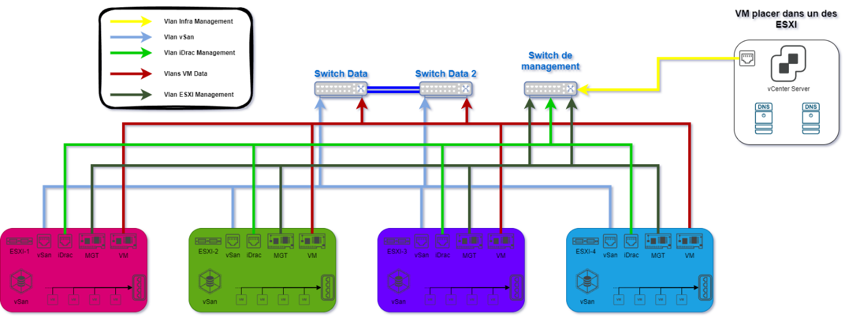
Représentation logique de l’environnement

Slide 20
Mise en place du réseau
DELL Networking S3124P
DELL PowerSwitch S5224F-ON
Commutateur de management
Permet la communication vers internet, entre serveurs et d’accès aux ports d’administration
Commutateur « Data »
Permet la communication des flux vSan et vMotion

Slide 21
Préparation des serveurs

Slide 22
Installation et configuration de vCenter Server

Slide 23
Test de redondance système
Perte d’un hôte
Perte de stockage
Perte réseau
Performance générale

Slide 24
Problèmes rencontrés

Slide 25
Fin du stage

Slide 26
Remarques
Objectif finalisé
Objectif non terminé

Slide 27
Conclusion

Slide 28
Merci de votre écoute Avez-vous des questions ?

